Slide 1
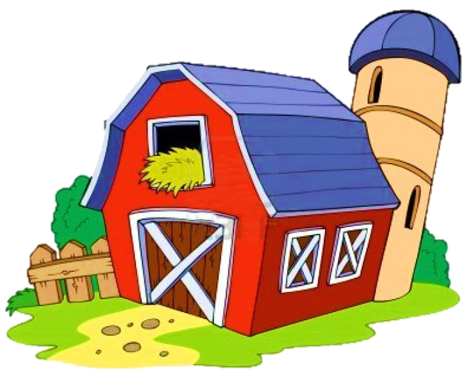

Slide 2
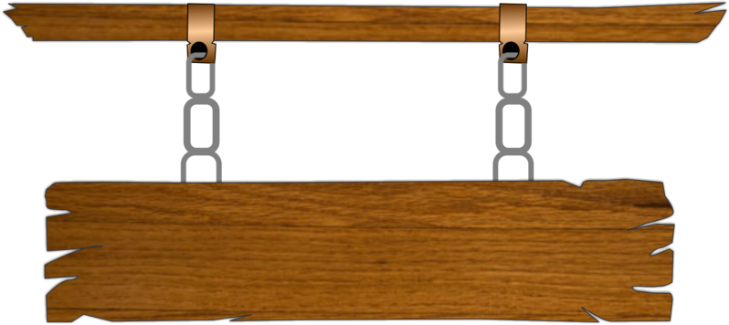
Một hộp chứa 3 cái thẻ được đánh số 1, 2, 3. Lấy ngẫu nhiên một thẻ. Tập hợp các kết quả có thể xảy ra đối với số xuất hiện trên thẻ được rút ra là:
{1;2;3}

Slide 3
Khi tung đồng xu 2 lần.Có bao nhiêu kết quả có thể xảy ra đối với mặt xuất hiện của đồng xu.
Có 4

Slide 4
Khi tung xúc xắc1 lần. Có bao nhiêu kết quả có thể xảy ra đối với mặt xuất hiện của xúc xắc
Có 6

Slide 5
Khi tung đồng xu 2 lần.Có bao nhiêu kết quả có thể xảy ra đối với mặt xuất hiện của xúc xắc?
Có 12

Slide 6
BÀI 3: MÔ HÌNH XÁC SUẤT TRONG MỘT SỐ TRÒ CHƠI VÀ THÍ NGHIỆM (tiết 3)
PHÒNG GD&ĐT NAM ĐỊNH
TRƯỜNG THCS PHÙNG CHÍ KIÊN
Giáo viên: NGUYỄN THỊ NGỌC LINH

Slide 7
HOẠT ĐỘNG LUYỆN TẬP
Các bạn hãy làm bài 1/SGK/Tr15 nào!
Chia lớp thành 2 phần,
nửa lớp làm ý avà b nửa lớp làm ý c và d
HS hđ cá nhân
HS thi đua lên bảng trình bày, nhận xét chéo.

Slide 8
Nhóm 1:
Bài tập 1 SGK trang15
a) Rút ngẫu nhiên một chiếc thẻ trong hộp có 5 kết quả có thể xảy ra đối với số xuất hiện trên thẻ được rút ra, đó là:
b) Số xuất hiện trên thẻ được rút ra là phần tử của tập hợp
HOẠT ĐỘNG LUYỆN TẬP
1;2;3;4;5.
{1;2;3;4;5}
Hoạt động nhóm

Slide 9
Nhóm 2:
Bài tập 1 SGK trang15
c) Tập hợp các kết quả có thể xảy ra đối với số xuất hiện trên thẻ được rút ra là
d) Có hai điều cần chú ý trong trò chơi xác suất nói trên là
- Rút ngẫu nhiên một chiếc thẻ trong hộp
- Tập hợp các kết quả có thể xảy ra đối với số xuất hiện trên thẻ được rút ra là
HOẠT ĐỘNG LUYỆN TẬP
{1;2;3;4;5}
{1;2;3;4;5}
Hoạt động nhóm

Slide 10
HOẠT ĐỘNG LUYỆN TẬP
Các bạn làm bài 2/SGK/Tr15 nào!

Slide 11
Bài tập 2 SGK trang15
a) Khi quay chiếc đĩa một lần có 6 kết quả có thể xảy ra đối với số ở hình quạt mà chiếc kim chỉ vào khi đĩa dừng lại, đó là:
1;2;3;4;5;6
HOẠT ĐỘNG LUYỆN TẬP

Slide 12
HOẠT ĐỘNG LUYỆN TẬP
Bài tập 2 SGK trang15
b) Số ở hình quạt mà chiếc kim chỉ vào khi đĩa dừng lại là phần tử của tập hợp
{1;2;3;4;5;6}

Slide 13
HOẠT ĐỘNG LUYỆN TẬP
Bài tập 2 SGK trang15
c) Tập hợp các kết quả có thể xảy ra đối với số ở hình quạt mà chiếc kim chỉ vào khi đĩa dừng lại là
{1;2;3;4;5;6}

Slide 14
HOẠT ĐỘNG LUYỆN TẬP
Bài tập 2 SGK trang15
d) Hai điều kiện cần chú ý trong mô hình xác suất trò chơi nói trên là:
- Quay chiếc đĩa một lần
- Tập hợp các kết quả có thể xảy ra đối với số ở hình quạt mà chiếc kim chỉ vào khi đĩa dừng lại là Tập hợp các kết quả có thể xảy ra đối với số ở hình quạt mà chiếc kim chỉ vào khi đĩa dừng lại là
{1;2;3;4;5;6}

Slide 15
HOẠT ĐỘNG LUYỆN TẬP
Các bạn hãy làm bài 3/SGK/Tr16 nào!

Slide 16
Nhóm 1:
Bài tập 3 SGK trang16
Khi lấy ngẫu nhiên một quả bóng trong hộp có 5 kết quả có thể xảy ra đối với màu của quả bóng được lấy ra, đó là:
b) Màu của quả bóng được lấy ra là phần tử của tập hợp
HOẠT ĐỘNG LUYỆN TẬP
màu xanh; màu đỏ;màu vàng; màu nâu; màu tím
màu xanh; màu đỏ;màu vàng; màu nâu; màu tím
Hoạt động nhóm

Slide 17
Nhóm 1:
Bài tập 3 SGK trang16
c) Tập hợp các kết quả có thể lấy ra đối với màu của quả bóng được lấy ra
Có hai điều kiện cần chúý trong trò chơi xác suất nói trên là
- Lấy ngẫu nhiên một quả bóng
- Tập hợp các kết quả có thể lấy ra đối với màu của quả bóng được lấy ra
{X;Đ;V;N;T}
HOẠT ĐỘNG LUYỆ TẬP
{X;Đ;V;N;T}
Hoạt động nhóm

Slide 18
HOẠT ĐỘNG LUYỆN TẬP
Các bạn hãy làm bài 4/SGK/Tr16 nào!

Slide 19
Nhóm 2:
Bài tập 4 SGK trang16
Khi gieo xúc xắc một lần, có sáu kết quả có thể xảy đối với mặt xuất hiện của xúc xắc khi gieo, đó là:
b) Mặt xuất hiện của xúc xắc là phần tử của tập hợp
HOẠT ĐỘNG LUYỆ TẬP
mặt 1 chấm; mặt 2 chấm; mặt 3 chấm; mặt 4 chấm; mặt 5 chấm; mặt 6 chấm.
{mặt 1 chấm, mặt 2 chấm, mặt 3 chấm, mặt 4 chấm, mặt 5 chấm, mặt 6 chấm}
Hoạt động nhóm

Slide 20
Nhóm 2:
Bài tập 4 SGK trang16
c) Tập hợp các kết quả có thể xảy ra đối với mặt xuất hiện của xúc xắc là
d) Có hai điều cần chú ý trong mô hình xác suất của trò chơi trên là
- Gieo xúc xắc 1 lần
- Tập hợp các kết quả có thể xảy ra đối với mặt của xúc xắc là
HOẠT ĐỘNG LUYỆ TẬP
{mặt 1 chấm; mặt 2 chấm; mặt 3 chấm; mặt 4 chấm; mặt 5 chấm; mặt 6 chấm}
{mặt 1 chấm; mặt 2 chấm; mặt 3 chấm; mặt 4 chấm; mặt 5 chấm; mặt 6 chấm}
Hoạt động nhóm

Slide 21
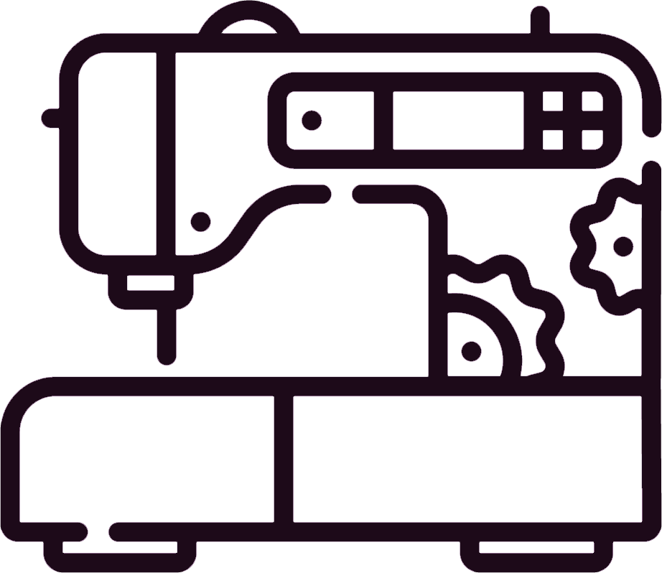
HOẠT ĐỘNG VẬN DỤNG
Tìm các ví dụ liên quan đến mô hình xác suất trong các trò chơi và thí nghiệm đơn giản mà em đã biết.

Slide 22
HƯỚNG DẪN TỰ HỌC Ở NHÀ
- Xem lại các bài tập đã chữa
- Chuẩn bị giờ sau: đọc trước nội dung bài mới

Slide 23
Remember… Safety First!
Thank you!

